Slide 1

PASAR uang

Slide 2
KESEIMBANGAN PASAR UANG
Keseimbangan pasar uang tercapai apabila permintaan uang (Liquidity Preference, disingkat L) telah sama dengan penawaran uang (Money Supply, disingkat M). Dapat dijelaskan sebagai berikut:
Permintaan uang = Penawaran uang
L = M
Untuk menurunkan kurva LM, diperlukan kurva penawaran dan kurva permintaan uang. Karena penawaran uang ditentukan oleh pemerintah, maka bentuk kurvanya adalah tegak lurus, sedangkan permintaan uang ditentukan pendapatan dan tingkat suku bunga, sehingga bentuk kurvanya adalah berslope negatif.

Slide 3
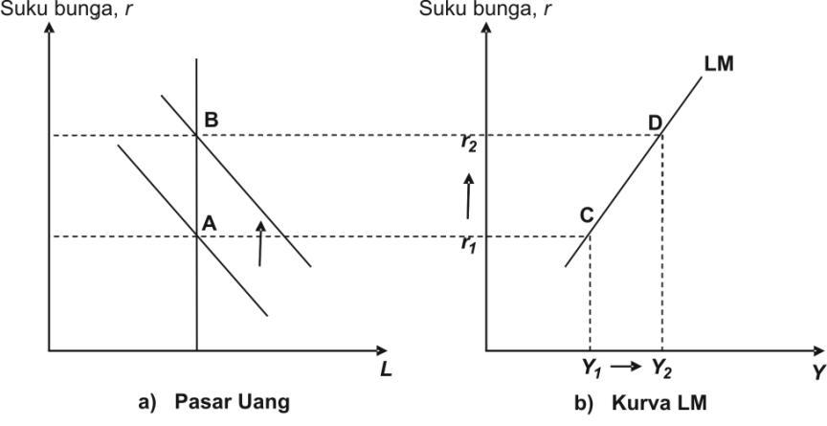

Slide 4
Keterangan Gambar
Apabila pendapatan meningkat, maka permintaan uang juga akan meningkat. Karena penawaran uang tidak bertambah, maka terjadi kelebihan permintaan uang (excess demand for money). Kelebihan permintaan tersebut akan menaikkan tingkat suku bunga dari r₁ ke r₂
Oleh karenanya, titik C akan bergeser ke titik D. Jika titik C dan titik D dihubungkan, maka terbentuklah kurva LM

Slide 5


